Slide 1
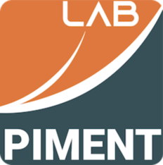
Collaboration scientifique – Pyro-gazéification des matières résiduelles
Parcours de mobilité scientifique :
approche et mécanisme
Dr Mamy Harimisa RADANIELINA, Maître de Conférences CNU 62 Laboratoire PIMENT, Université de la Réunion

Slide 2
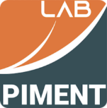
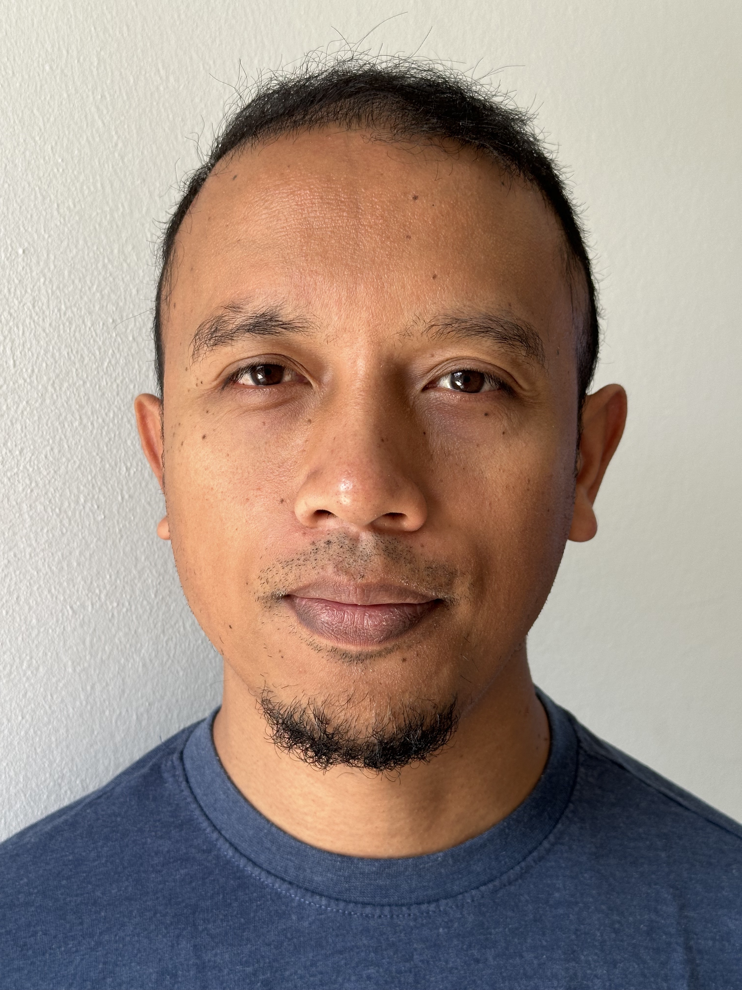
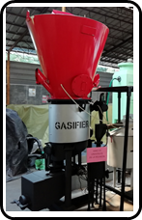
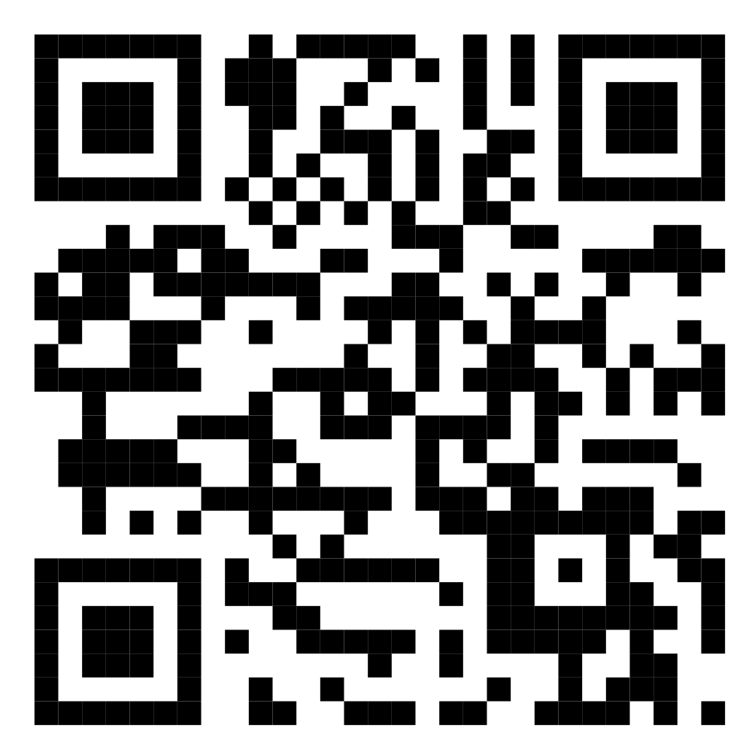
Profil recherche
MATHEMATIQUES & APPLICATIONS
ENERGIES DURABLES
EFFICACITE DES ESPACES BATIS ET ENVIRONNEMENT
Dr Mamy Harimisa RADANIELINA
Maître de Conférences CNU 62
Energétique et Génie des procédés
DECHETS
Systèmes de thermo-conversion
Métabolisme territorial
Modélisation
Prospective
Expérimentation
TRANSITION ECOLOGIQUE

Slide 3
Parcours académique
INGENIEUR
Génie Civil
MASTER 2
Physique du bâtiment et environnement
DOCTORAT
Physique et applications
MAÎTRE DE CONFERENCES
FORMATION
2012
2013
2015
2018
2020
EXPERIENCES
STAGE RECHERCHE
THESE DE DOCTORAT
ENSEIGNANT-CHERCHEUR
LABORATOIRE PIMENT - UR
ENSEIGNANT CONTRACTUEL
FACULTE SHE - UR

Slide 4
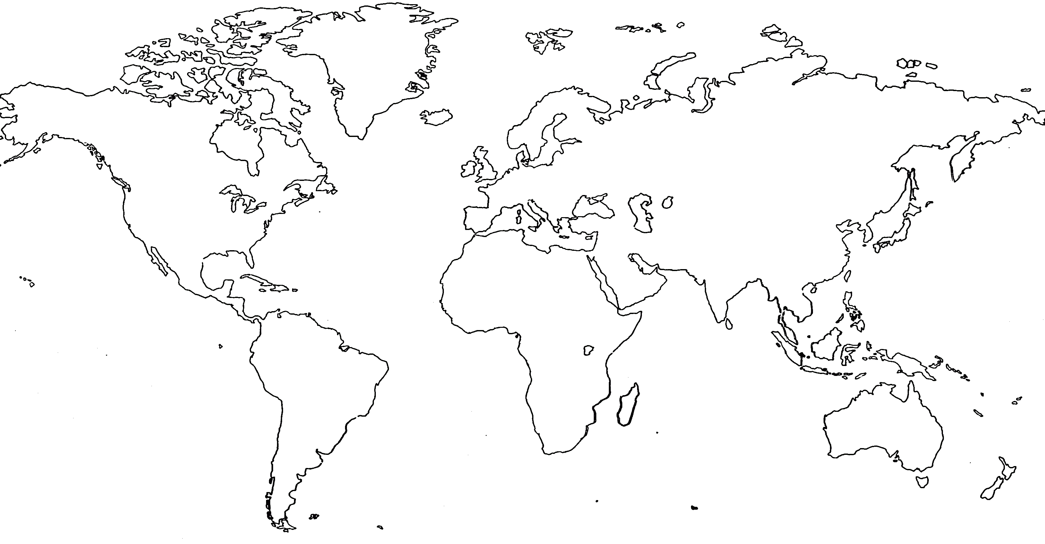
Mobilités scientifiques, sources de collaboration
2017
2015
2016

Slide 5
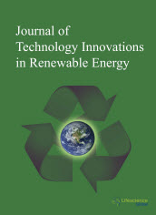
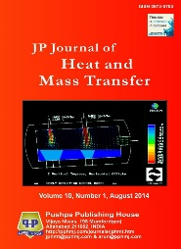
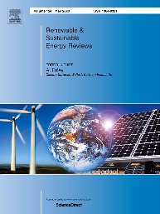
Production scientifique, la clé !
2015
2016
2017
4
ARTICLES DE REVUES INTERNATIONALES
7
COMMUNICATIONS EN CONGRES
DOCTORAT

Slide 6
Merci pour votre aimable attention !

